Slide 1
Västernorrlands Uppdragsmodell
Version 1.1

Slide 2
Mallar, utbildningar och film
Ladda ner de senaste uppdragsmallarna, klicka här
Aktuella utbildningar, klicka här

Slide 3
Om uppdragsmodellen
För att på ett fungerande och effektivt sätt genomföra förändrings- och utvecklingsaktiviteter är det viktigt att använda ett gemensamt, förankrat, kommunicerat och strukturerat arbetssätt.
I kommunerna i Västernorrland genomförs större förändrings och utvecklingsaktiviteter som har stort behov av koordinering, samverkan och uppföljning. Dessa aktiviteter genomförs som projekt.
Det förekommer även ett stort antal mindre förändrings- och utvecklingsaktiviteter med behov av styrning, ledning struktur och ett gemensamt arbetssätt. För dessa aktiviteter medför projektmodellen för omfattande administrations arbete.
För detta syfte har en uppdragsmodell tagits fram. En formell uppdragsmodell möjliggör en effektivare hantering av mindre uppdrag eftersom innehållet i uppdragsmodellen är anpassat efter uppdragets omfattning och syfte.
Uppdragsmodellen är utformad för att säkerställa att den dokumentation och arbete som genomförs är anpassad efter uppdragets omfattning.
Utgångspunkten är att uppdragsmodellen ska möjliggöra att uppdragsledningens administrativa arbete maximalt ska uppgå till maximalt 15 % av uppdragstiden.
Fokus i uppdraget ska vara på genomförande av aktiviteterna som skapar värde.

Slide 4
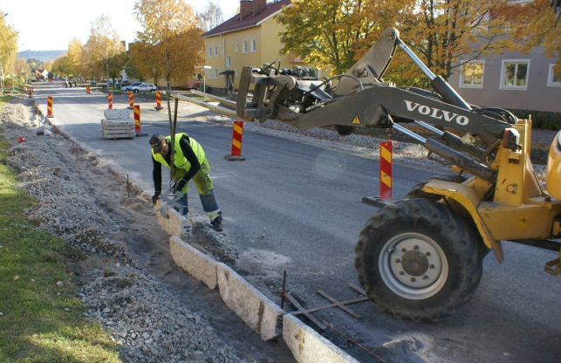
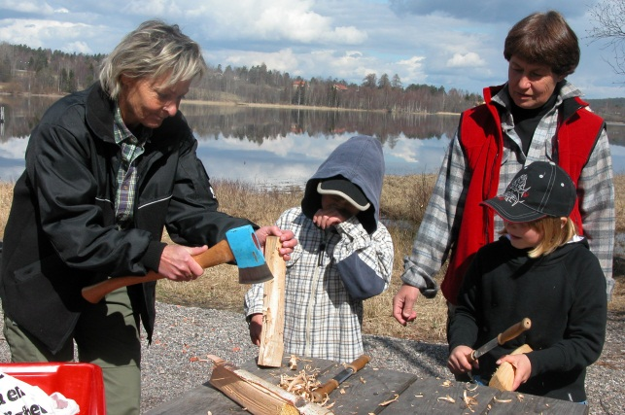
Västernorrlands uppdragsmodell
Uppdragsstyrningsmodell
Checklistor
Dokumentmallar
Verktygslåda
Uppdragsorganisation
Resurssäkring
Uppdragsmodellen förvaltas och utvecklas av länets kommuner
tillsammans med Kommunförbundet Västernorrland

Slide 5
Uppdrag i Västernorrland ska:
Ha ett tydligt mål
Ha en omfattning på upp till 300 timmar
Ha en tidplan på 1 till 12 månader
Ha en tillfällig organisation
Ha tilldelade resurser
Genomföras enligt uppdragsmodellen
Arbetet leds av en uppdragsledare
Observera att det finns mindre lokala anpassningar i några av länets kommuner

Slide 6
När genomföra som uppdrag?
Linjearbete
Uppdrag
Projekt
Budget och resursbehov
< 40 h
< 50 000 kr
40 - 300 h
50 000 – 300 000 kr
> 300 h
> 300 000 kr
Komplexitet och samordning
Egna gruppen/enheten
1 - 3 personer
Återkommande karaktär
Egna gruppen/enheten
2-8 personer
Externa parter kan ingå
Flera enheter
> 8 person
Externa parter kan ingå
Risk
Mycket låg risk för kommunen
Begränsad risk för kommunen
Hög risk för kommunen
En riktlinje är att arbetet i form av ledning, dokumentation, rapportering och uppföljningen inte ska utgör mer än 15 % av omfattningen på det som ska genomföras.

Slide 7

Uppdragsmodell
STYRGRUPP / BESTÄLLARE
Beslutspunkt 0
Uppdragets behov och syfte är beskrivet och beställare har bedömt att uppdraget ska genomföras.
Stäm av mot checklista Behov.
Beslutspunkt 2 (valbar) *
Uppdragsledaren har planerat genomförandet av uppdraget och säkerställer att det leder till uppdragets mål.
Stäm av mot checklista Planering.
Beslutspunkt 4
Uppdraget har levererat i överenskommelse med uppdragsmålet och kan avslutas.
Stäm av mot checklista Genomförande.
BESTÄLLARE
PROJEKTLEDARE
Behov
Planering
Genomförande
RESTLISTA
Uppdragsspecifikation
Uppdragsplan
Statusrapport
LEVERANS
Uppdragsslutrapport
Vad?
Varför?
Hur?
Vad blev det?
Beslutspunkterna 0, 2 och 4 har motsvarar beslutspunkterna i projektmodellen.
Beslutspunkt 1,3 används inte i uppdragsmodellen
* Beslutspunkt 2 tas inte för uppdrag < 80 h

Slide 8
Hantering av uppdrag?
Linjearbete
Uppdrag
Projekt
Ledning och styrning
Leds och följs upp av linjechef
Bedrivs i ordinarie verksamhet
Genomförs av medarbetaren
Styrs och följs upp av beställare/styrgrupp
Mindre formaliserat än ett projekt
Leds av uppdragsledare
Styrs och följs och styrs av styrgrupp.
Formaliserat enligt projektmodellen.
Leds av projektledare
Metodik
Rutinbeskrivning
Arbetsbeskrivning
Inga formella beslut
Uppdragsmodellen
Tre beslutspunkter (BP0, BP1, BP2)
Fåtal mallar och checklistor
Projektmodellen
Fem beslutspunkter (BP0 – BP4)
Flertal mallar och checklistor
Resurssäkring
Resurser tillsätts av linjechefen
Resurser tillsätts genom överenskommelse linjechef och uppdragsledare
Resurser tillsätts genom resurskontrakt

Slide 9


Uppdragsmodell – Dokument, checklistor och mallar
BP0
BP2
BP4
Behov
Planering
Genomförande
Uppdragsdokumentation
Uppdragsspecifikation
Uppdragsplan
Statusrapport
Uppdragsslutrapport
Checklistor
Checklista Behov
Checklista Planering
Checklista Genomförande
Mallar
Tidplan
Budget
Aktivitetslista
Risklista
Ändringslogg
Restlista

Slide 10
Checklista – Behov
Uppdragsspecifikation finns framtagen och beställare är utsedd.
Nuläge och bakgrunden till uppdraget är beskrivet
Nyttan och den önskade effekten med uppdraget är beskriven
Effekt- och uppdragsmål – Effektmål och uppdragsmål har specificerats, förståtts och accepterats
Antaganden och avgränsningar – Eventuella antaganden och avgränsningar har dokumenterats och stämts av
Budget – Uppdragets kostnad har estimerats och fördelats på berörda verksamheter och kostnadsposter.
Resurser – Resursbehovet för planeringsfasen har uppskattats inklusive vilka enheter och grupper som berörs
Risker – Projektets huvudsakliga risker har identifierats och hanterats
Dokumenthantering – En rutin för hantering av dokument och versioner av dessa har tagits fram
Ändringshantering – En rutin för hantering av ändringar har tagits fram
Organisation och roller – Projektets organisation och roller har beskrivit för planeringsfasen
Beslutspunkt 0 – Uppdragsledare får i uppdrag att påbörja uppdragsplaneringen och ta fram en uppdragsplan.
Behov
BP0
BP2
BP4
Planering
Genomförande
Checklista Behov

Slide 11
Checklista – Planering
Effekt- och projektmål – Effekt och uppdragsmål har uppdaterats utifrån kunskapen under planeringsfasen.
Aktivitets- och tidsplan – Tids- och resursåtgång har kalkylerats. En tidsplan med större aktiviteter för hela projektet har tagits fram.
Beroenden – Uppdragets beroenden till annan verksamhet har bedömts och planerna har koordinerats.
Påverkan – Uppdragets påverkan på annan verksamhet har definierats, planerats och stämts av.
Resurssäkring – Resurser för genomförandefasen är identifierade och säkrade.
Kommunikation – Med intressenterna, möten och rapportering har planerats.
Kvalitetssäkring – Kvalitetssäkringen av projektets löpande arbete och leverans har planerats.
Ändringshantering – En rutin för hantering av ändringar har tagits fram
Kvalitetssäkring – Planerade kvalitetshöjande aktiviteter, granskningar och tester har genomförts. Avvikelser har hanterats
Risker – Nya och tidigare kända risker har regelbundet bevakats och hanterats.
Projektplan – Ovanstående punkter har dokumenterats i en projektplan som även har kvalitetssäkrats av beställaren.
Beslutspunkt 2 – Beställare eller styrgruppen har bedömt att det som beskrivs i projektplanen leder till målet och har godkänt att projektet genomförs enligt denna plan.
Behov
BP0
BP2
BP4
Planering
Genomförande
Checklista Planering

Slide 12
Checklista – Genomförande
Leverans – Projekts leverans är slutförd och har överlämnats till mottagaren
Acceptans – Leveransen har verifierats av beställaren och den uppfyller acceptanskriterierna
Målutvärdering – Uppdragets resultat har jämförts med målen med avseende på funktion, tid, kostnad och kvalitet. Avvikelser har förklarats och dokumenterats.
Processutvärdering – Erfarenheter från projektets genomförande har utvärderats
Restlista – Samtliga punkter på restlistan har åtgärdats alternativt tilldelats någon i mottagande organisation
Uppdragsslutrapport – Ovanstående punkter har dokumenterats i en uppdragsslutrapport
Projektarkiv – Dokumentationen från projektet har sparats för framtida kunskapsåtervinning
Avveckling – Resurser som tillförts projektet har avvecklats. Dokumentarkiv har städats
Beslutspunkt 4 – Styrgruppen har bedömt att uppdraget har levererat det som beskrevs i uppdragsspecifikationen.
Behov
BP0
BP2
BP4
Planering
Genomförande
Checklista Genomförande

Slide 13

Uppdragsorganisation
Ändringshantering beslutas av beställare.
Styrgrupp
Portföljstyrning
Styr mål och ramar
Beställare
Uppdragsledare
Resursägare
Utför inom ramar
Uppdragsgrupp
Tillhandahåller resurser

Slide 14


Ändringshanteringsprocessen - Uppdrag
Ändringshanteringsprocessen används när något fastlagt behöver ändras
Vem som helst kan skriva en ändringsbegäran
Alla ändringsbegäranden registreras i ändringsloggen
Vid ändringar för uppdrag beslutar styrgruppen något av följande:
  Godkänns
  Utreds
  Förkastas
Uppdragsledare
Godkänns
Inom uppdragets beslutsmandat
Uppdragsledare
Uppdragsledare
Skriva ändringbegäran
Beslut ändringbegäran
Utred alternativ och konsekvenser
Dokumentera beslut
Kommunicera och informera
Utanför uppdragets beslutsmandat
Mall ändringsbegäran
Förkastas
Ändringslogg
Beställare/styrgrupp

Slide 15
Ansvar – Uppdragsledare
Uppdragsledaren är direkt underställd beställaren och styrgruppen och ansvarar för att uppdraget drivs mot de mål inom de ramar som finns i uppdragsspecifikationen. Huvuduppgiften är att ansvara för planering och daglig styrning av tilldelade resurser så att projektets mål nås.
Uppgifter:
Planerar uppdraget tillsammans med uppdragsgruppen (enligt checklista Planering)
Upprättar budget, tidplan och aktivitetslista för projektfaser och projektet totalt
Styr uppdraget mot dess mål inom ramarna för projektdirektiv/projektplan
Kommunicerar uppdragets status och progress till uppdragets intressenter.
Identifierar eventuella problem samt föreslår förbättringar i arbetssätt, metoder och rutiner
Genomför uppdragsutvärdering
Uppdragsledaren bör ha organisationskunskap, verksamhetskunskap, metodkunskap samt ledarskap.

Slide 16
Ansvar – Uppdragsmedlem
Uppdragets medlemmar har som uppgift att genomföra de planerade aktiviteter som leder till projektets mål eller att utarbeta underlag för beslut.
Uppgifter
Förstå och respektera uppdragets mål, samt dess arbetsformer, besluts- och rapporteringsvägar
Bedöma förutsättningarna, planera och genomföra arbetsuppgifter (arbetstid, kalendertid, resurs/kostnad, egen/gruppens kompetens/vilja.)
Komma överens med uppdragsledaren om förutsättningarna innan start av arbetsuppgift
Ansvara för uppföljning av sitt personliga resultat samt meddela avvikelser och problem
Informera om beslut och gjorda avvägningar
Precisera eget behov av utbildning, stöd och information för medverkan
Rapportera tid
Bedöma resultat och återstående tid
Gruppens sammansättning är beroende av det problem som skall lösas och kan variera utifrån vilken fas projektet befinner sig i. Medlemmarna ska väljas efter tillgänglighet, fackkunskaper, erfarenheter och samarbetsförmåga.

Slide 17
Ansvar – Beställare
Beställaren är den som har mandat att starta uppdraget. För mindre uppdrag kan beställare och styrgrupp vara samma.
Uppgifter
Ansvarar för att behovsfasen genomförs
Definierar uppdragets mål och ramar enligt checklista förberedelser
Säkerställer att uppdragets mål är i linje med verksamhetens mål
Utser styrgrupp och styrgruppsordförande
Säkerställer att det finns resurser i form av pengar och personer
Redovisar uppdragsuppföljning till ledningsgrupp eller motsvarande
Tar emot och godkänner uppdragets resultat leverans
Ser till att förväntade effekter av uppdragets resultat realiseras och följs upp
Ofta är det linjechef eller verksamhetsansvarig som är beställare. Ibland kommer beslut från politiska organ, dessa uppdrag lämnas då till ett förvaltningskontor, förvaltningschefen utser därefter beställare. Modellen förutsätter att beställare är en tjänsteman och ej politiskt organ

Slide 18
Ansvar – Styrgrupp
Styrgruppen har det yttersta ansvaret för hela projektet samt kontroll och styrning då det gäller resurser och mål. För mindre uppdrag kan beställare och styrgrupp vara samma.
Uppgifter
Beslutar vid beslutspunkter med utgångspunkt från checklistan för respektive fas
Hanterar ändringbegäran. Beslut som berör IT bereds alltid genom Portföljstyrgrupp, exempelvis IT-resurser, finansiering från gemensam IT-budget, arkitektur (se ändringshanteringsprocessen nedan).
Informerar intressenter enligt kommunikationsplanen
Informerar beställaren
Är ambassadörer för projektet inom kommunen
Gruppen bör bestå av ett begränsat antal personer, 2 till 5 personer. Beställaren bör inte ensam utgöra styrgrupp, med det är enklast om beställaren ingår i styrgruppen. De som ingår i gruppen ska inneha chefsposition eller delegerat mandat samt tillhörande beslutsbefogenheter.

Slide 19
Ansvar – Övriga
Ansvar resursägare
För att ett uppdrag ska fungera behövs vanligtvis resurser från ordinarie verksamhet (ofta kallat linjen).
Resursägare ska acceptera att låna/hyra ut en person för att kunna delta i uppdraget.
Denna ska då befrias från ordinarie uppdrag i motsvarande grad.
Ibland är resursägare även med i styrgruppen.

Slide 20
Lagring av uppdragsdokumentation
En uppdragsmapp ska skapas på överenskommen lagringsyta. Om uppdraget innehåller känslig information (t.ex. upphandlingssekretess) ska hänsyn tas till det vid val av lagringsyta.
Uppdragsmappen bör följa denna struktur:
  \00 Behov Projektspecifikation och andra underlag
  \01 Planering Projektdirektiv och andra underlag
  \02 Genomförande Leverabler, slutrapport restlista, m.m.
  \04 Avslut Slutrapport, m.m.
  \10 Projektmöten
  \11 Styrgruppsmöten och statusrapporter
  \2X Egna mappar t.ex. krav, teknik, upphandling, dokumentation från förarbeten, m.m.
Vid avslut av uppdraget ska arkivering ske enligt gällande rutiner.
Anledningen till ovanstående är att möjliggöra kunskapsåtervinning.

Slide 21
Förändringshistorik
Framtagande av uppdragsmodell i version 1.0 (2022-12-17)
Framtagande av en uppdragsmodell för kommunerna i Västernorrland
Framtagande av uppdragsmallar. Uppdatering av presentationen. (2023-03-15)
Uppdatering enligt kommunförbundets nya mallar

Slide 22
Tack!

